Slide 1
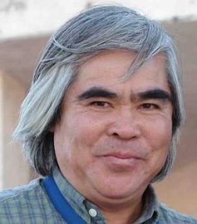
nick ut
Jelmer en Jochem

Slide 2
Over
29 maart 1951, vietnam
16e
Oorlogsfotograaf
Verwondingen
Los Angeles

Slide 3
Wat wij van hem vinden
Goede fotograaf
Emoties
Respect

Slide 4
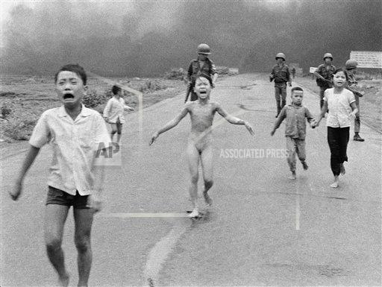
Bekend werk
Het Nepalm meisje

Slide 5
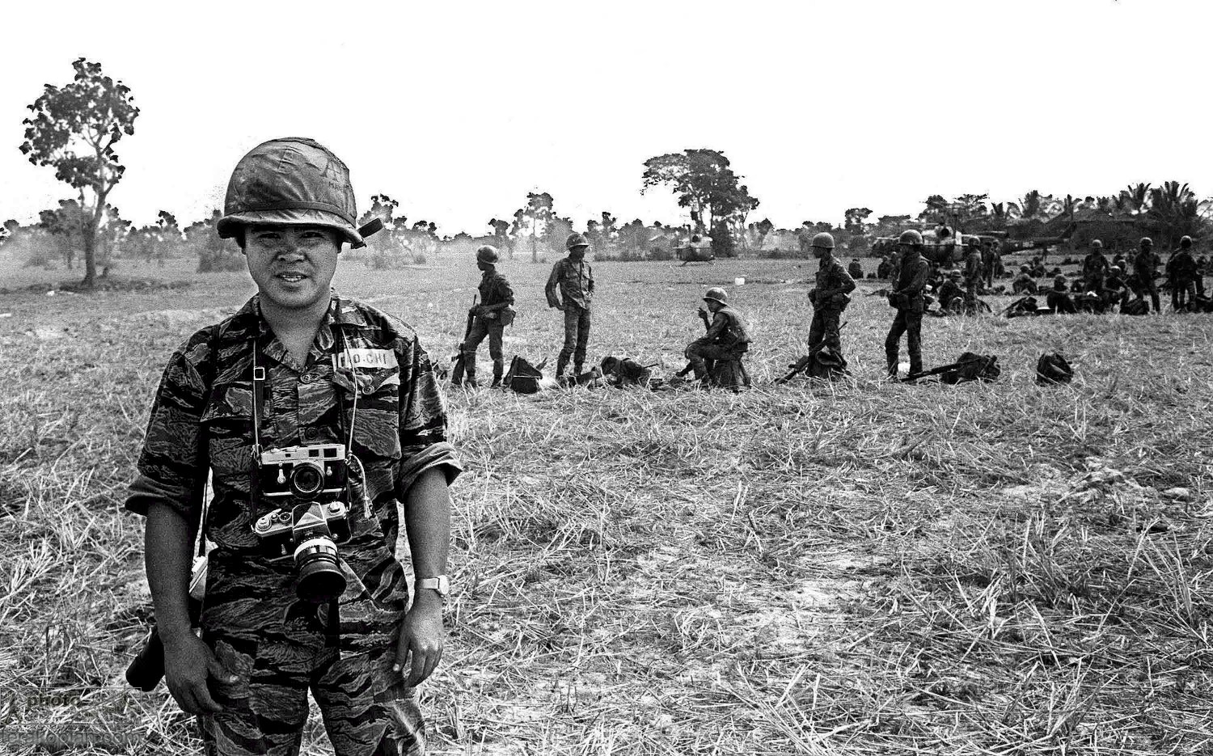
Verdere foto’s

Slide 6
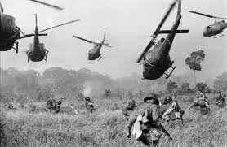
Verdere foto’s

Slide 7
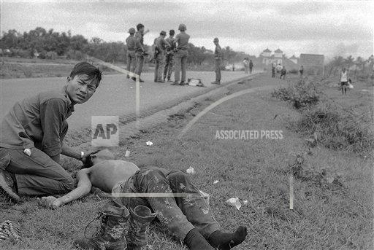
Verdere foto’s

